Slide 1
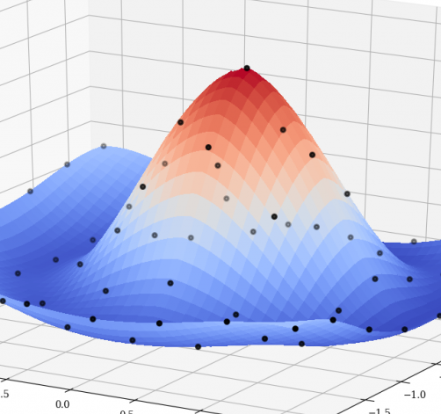
Modellazione grafica: Image Fitting con Interpolazione Lineare a Tratti, Curve di Bézier, B-Spline, NURBS.
Francesco Scognamiglio M63001364 Felice Micillo M63001364
A.A 2022/23

Slide 2
Contenuti dell’elaborato
Introduzione
Problema generale dell’interpolazione
Curve di Bèzier
Interpolazione lineare a tratti
Funzioni Spline
Curve B-Spline
Curve NURBS
Codice

Slide 3
Introduzione
Negli ultimi decenni, l'evoluzione delle tecnologie ha rivoluzionato il modo in cui raccogliamo, analizziamo e utilizziamo i dati.
Questi sono diventati una risorsa preziosa per molteplici contesti, come la scienza, l'ingegneria, la medicina, l'arte e persino l'intrattenimento.
Tuttavia, la domanda fondamentale è: come possiamo rappresentare graficamente e modellare in modo accurato l'andamento dei dati raccolti ? È qui che entra in gioco la modellazione grafica, una disciplina informatica che si occupa della costruzione di modelli matematici per descrivere in modo preciso e attendibile il profilo di un'immagine o dei dati.
Uno degli strumenti fondamentali utilizzati in questa disciplina sono le curve di Bézier, le B-spline e i NURBS (Non-Uniform Rational B-Splines).

Slide 4
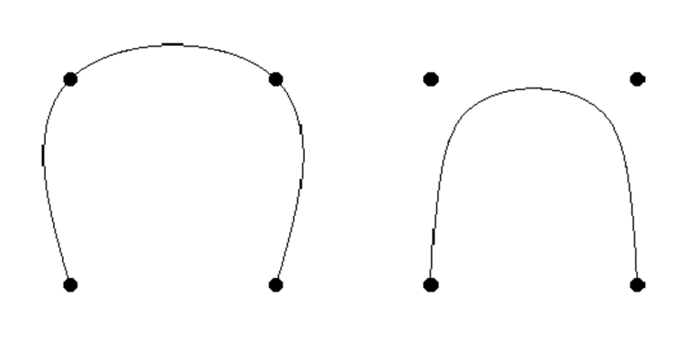
Modelli Matematici
Per la costruzione di una curva o di una funzione matematica, esistono due modelli matematici:
Modello interpolante, il quale presenta una curva che passa per tutti i punti assegnati. Per tale motivo si assume trascurabile l’errore nei dati.
Modello approssimante, nel quale la curva non passa per tutti i punti assegnati, di conseguenza l’errore dei dati risulta essere non trascurabile.

Slide 5
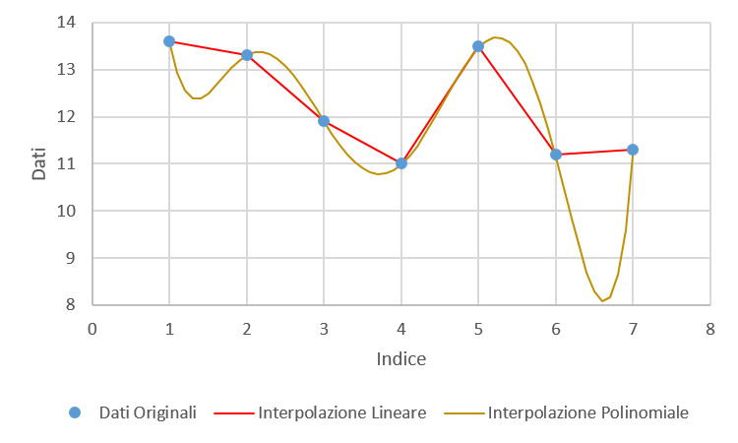
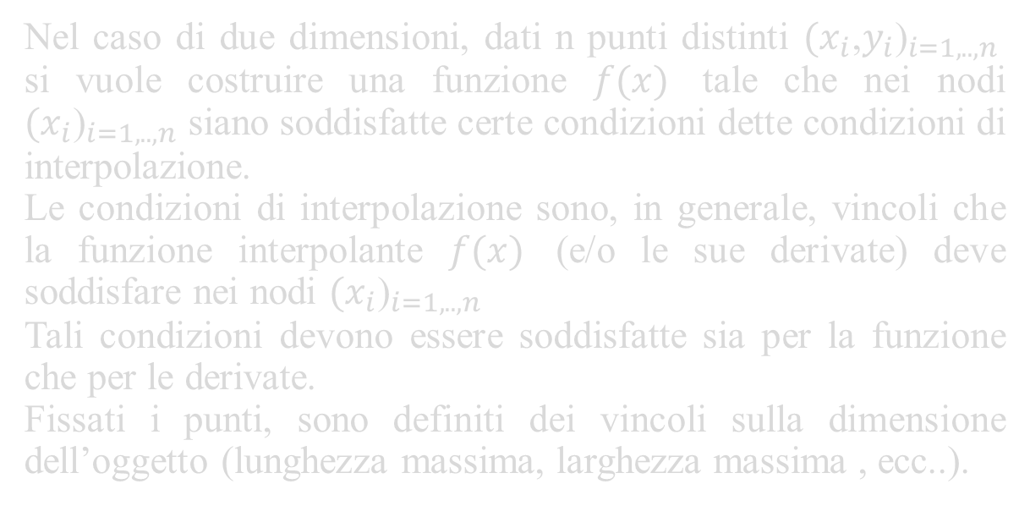
Interpolazione
Nel caso di due dimensioni, dati n punti distinti ${{(x}_{i}\text{,}y_{i}\text{)}}_{i=1,..,n}$ si vuole costruire una funzione $f(x)$ tale che nei nodi ${{(x}_{i}\text{)}}_{i=1,..,n}$ siano soddisfatte certe condizioni dette condizioni di interpolazione.
Le condizioni di interpolazione sono, in generale, vincoli che la funzione interpolante $f(x)$ (e/o le sue derivate) deve soddisfare nei nodi ${{(x}_{i}\text{)}}_{i=1,..,n}$
Tali condizioni devono essere soddisfatte sia per la funzione che per le derivate.
Fissati i punti, sono definiti dei vincoli sulla dimensione dell’oggetto (lunghezza massima, larghezza massima , ecc..).

Slide 6

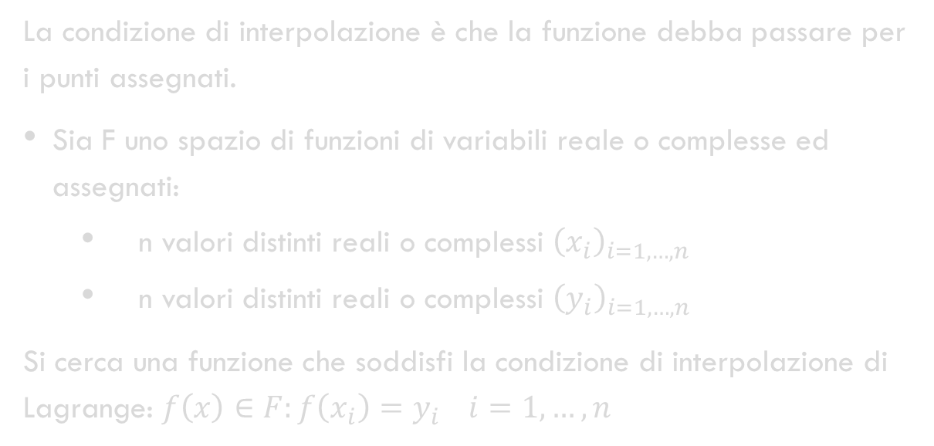
Interpolazione di lagrange
La condizione di interpolazione è che la funzione debba passare per i punti assegnati.
Sia F uno spazio di funzioni di variabili reale o complesse ed assegnati:
n valori distinti reali o complessi ${\left(x_{i}\right)}_{i=1,…,n}$
n valori distinti reali o complessi ${\left(y_{i}\right)}_{i=1,…,n}$
Si cerca una funzione che soddisfi la condizione di interpolazione di Lagrange: $f\left(x\right)∈F:f\left(x_{i}\right)=y_{i} i=1,…,n$

Slide 7
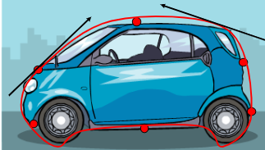
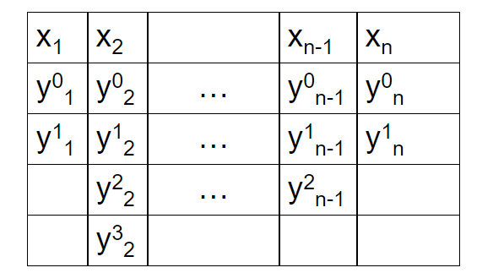
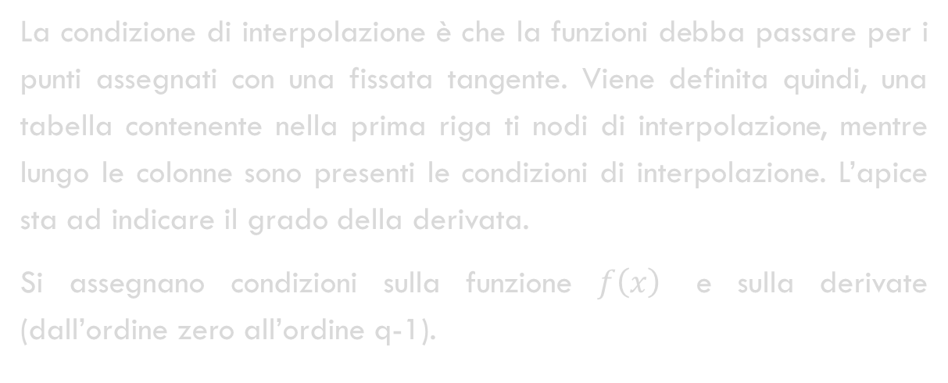
Interpolazione di hermitE
La condizione di interpolazione è che la funzioni debba passare per i punti assegnati con una fissata tangente. Viene definita quindi, una tabella contenente nella prima riga ti nodi di interpolazione, mentre lungo le colonne sono presenti le condizioni di interpolazione. L’apice sta ad indicare il grado della derivata.
Si assegnano condizioni sulla funzione $f\left(x\right)$ e sulla derivate (dall’ordine zero all’ordine q-1).

Slide 8
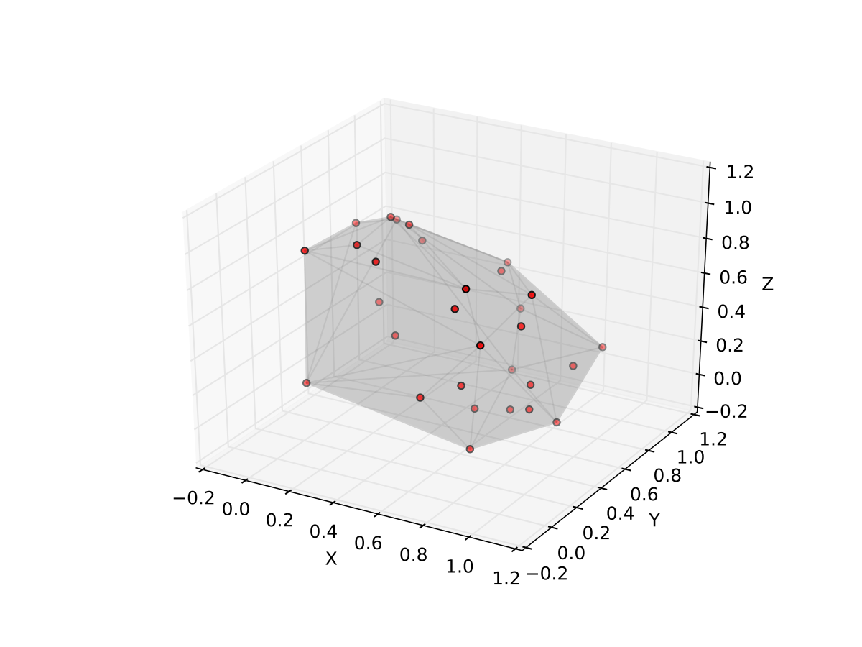
Punti di controllo
I punti di controllo , introdotti da Bézier, determinano la forma di una curva, e sono usati per dimensionare gli oggetti da disegnare nei problemi di interpolazione. Attraverso i punti di controllo viene costruito il convex hull, ossia il più piccolo inviluppo convesso contenente tali punti.
Sul convex hull vengono costruite tutte le curve attraverso l’uso di polinomi, in quanto semplici da manipolare

Slide 9
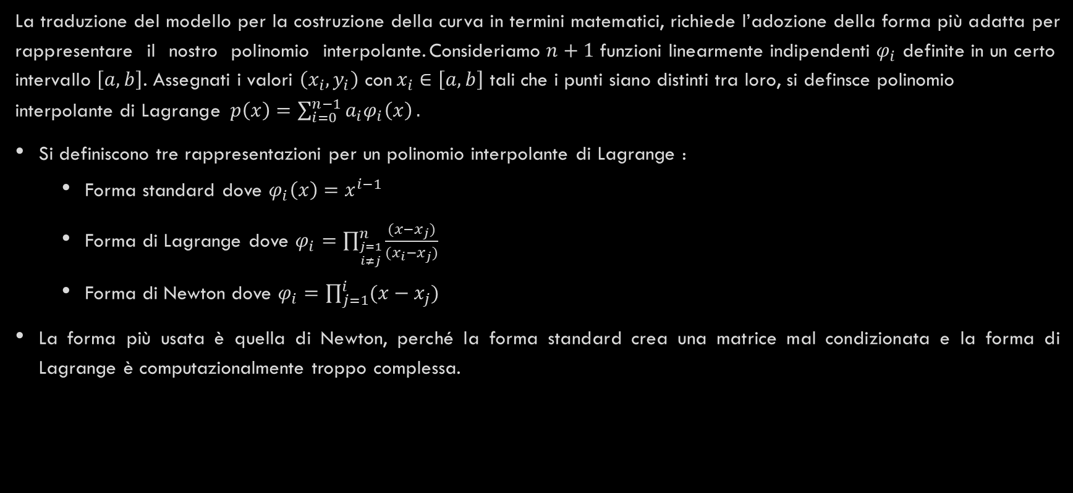
Polinomio interpolante
La traduzione del modello per la costruzione della curva in termini matematici, richiede l’adozione della forma più adatta per rappresentare il nostro polinomio interpolante.$\text{Consideriamo} n+1 \text{funzioni} \text{linearmente} \text{indipendenti} φ_{i} \text{definite} \text{in} \text{un} \text{certo} \text{intervallo} \left[a,b\right]\text{. }\text{A}\text{s}\text{s}\text{egnati} \text{i} \text{valori} \left(x_{i},y_{i}\right) \text{con}{ x}_{i}∈\left[a,b\right] \text{tali} \text{che} \text{i} \text{punti} \text{siano} \text{distinti} \text{tra} \text{loro}\text{, }\text{si} \text{definsce} \text{polinomio} \text{interpolante} \text{di} \text{Lagrange} p\left(x\right)=\sum_{i=0}^{n−1}{a_{i}φ_{i}\left(x\right)}.$
Si definiscono tre rappresentazioni per un polinomio interpolante di Lagrange :
Forma standard dove $φ_{i}\left(x\right)=x^{i−1}$
Forma di Lagrange dove $φ_{i}=\prod_{{j=1 \atop i≠j}}^{n}{\frac{(x−x_{j})}{(x_{i}−x_{j})}}$
Forma di Newton dove $φ_{i}=\prod_{j=1}^{i}{(x−x_{j})}$
La forma più usata è quella di Newton, perché la forma standard crea una matrice mal condizionata e la forma di Lagrange è computazionalmente troppo complessa.

Slide 10
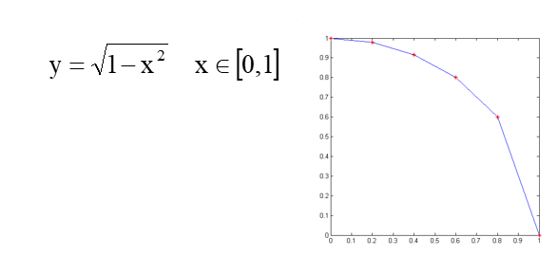
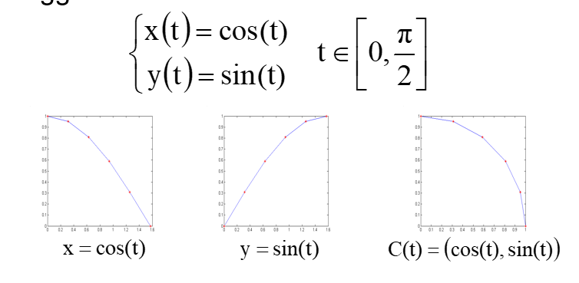
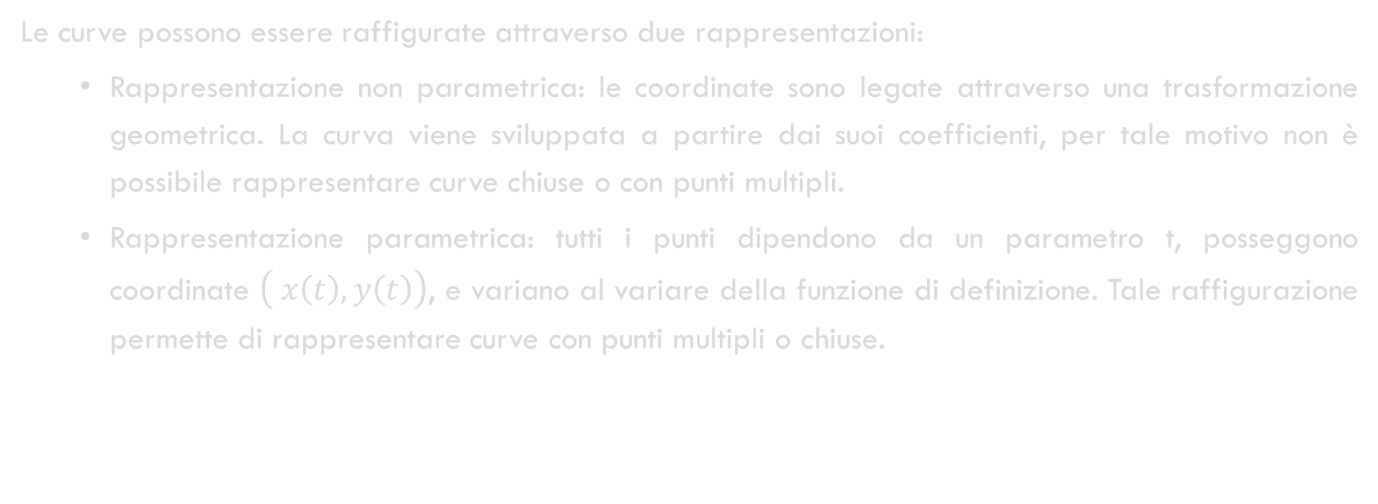
Rappresentazione curve
Le curve possono essere raffigurate attraverso due rappresentazioni:
Rappresentazione non parametrica: le coordinate sono legate attraverso una trasformazione geometrica. La curva viene sviluppata a partire dai suoi coefficienti, per tale motivo non è possibile rappresentare curve chiuse o con punti multipli.
Rappresentazione parametrica: tutti i punti dipendono da un parametro t, posseggono coordinate $\left( x\left(t\right), y\left(t\right)\right)$, e variano al variare della funzione di definizione. Tale raffigurazione permette di rappresentare curve con punti multipli o chiuse.

Slide 11
Curve di bezier
Le curve di Bézier sono particolari curve parametriche, dall’andamento morbido, definite partendo da un numero finito di punti.
Questi punti sono chiamati punti di controllo e la curva di Bézier è disegnata all’interno del convex hull o inviluppo convesso, cioè il più piccolo poligono convesso che contiene tutti questi punti.
La curva di Bézier è il centro di massa del convex hull.

Slide 12
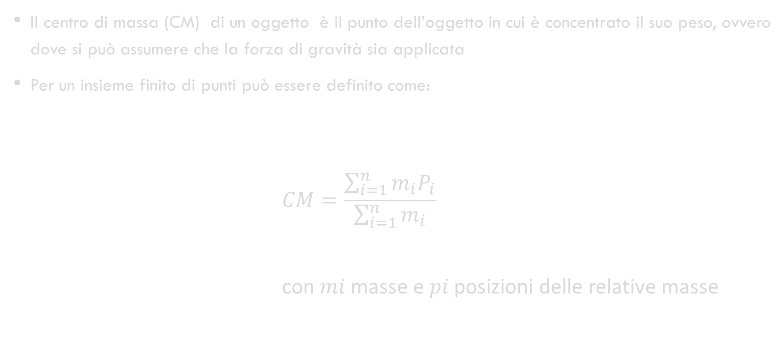
Centro di massa
Il centro di massa (CM) di un oggetto è il punto dell’oggetto in cui è concentrato il suo peso, ovvero dove si può assumere che la forza di gravità sia applicata
Per un insieme finito di punti può essere definito come:
$$CM=\frac{\sum_{i=1}^{n}{m_{i}P_{i}}}{\sum_{i=1}^{n}{m_{i}}}$$
con 𝑚𝑖 masse e 𝑝𝑖 posizioni delle relative masse

Slide 13
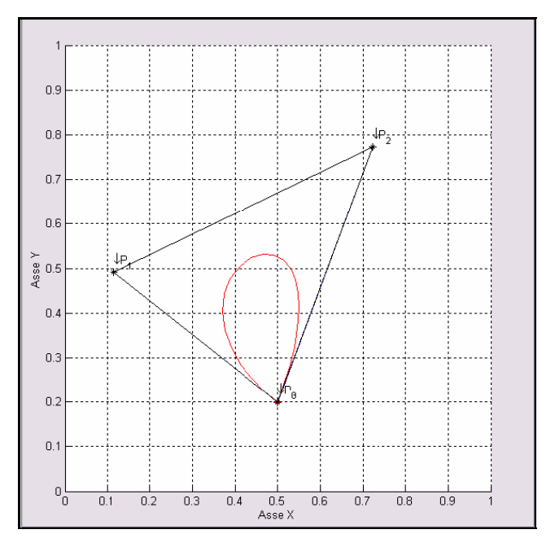
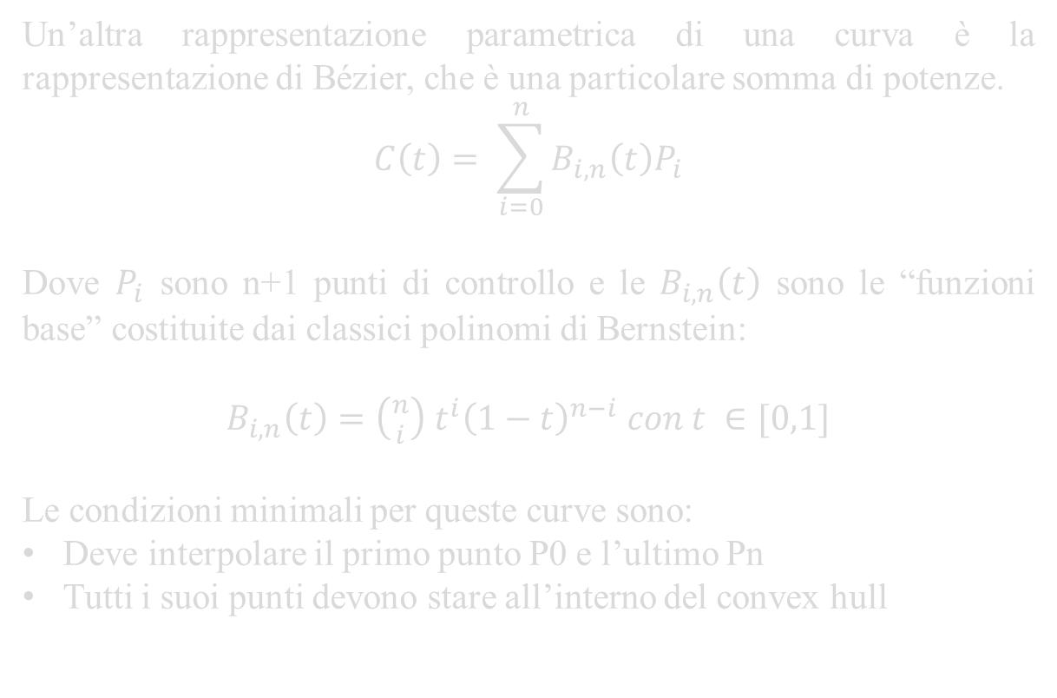
CURVA DI BEZIéR
Un’altra rappresentazione parametrica di una curva è la rappresentazione di Bézier, che è una particolare somma di potenze.
$$C\left(t\right)= \sum_{i=0}^{n}{B_{i,n}\left(t\right)P_{i}}$$
Dove $P_{i}$ sono n+1 punti di controllo e le $B_{i,n}\left(t\right)$ sono le “funzioni base” costituite dai classici polinomi di Bernstein:
$B_{i,n}\left(t\right)=\left({n \atop i}\right) t^{i}{\left(1−t\right)}^{n−i} con t ∈[0,1]$
Le condizioni minimali per queste curve sono:
Deve interpolare il primo punto P0 e l’ultimo Pn
Tutti i suoi punti devono stare all’interno del convex hull

Slide 14
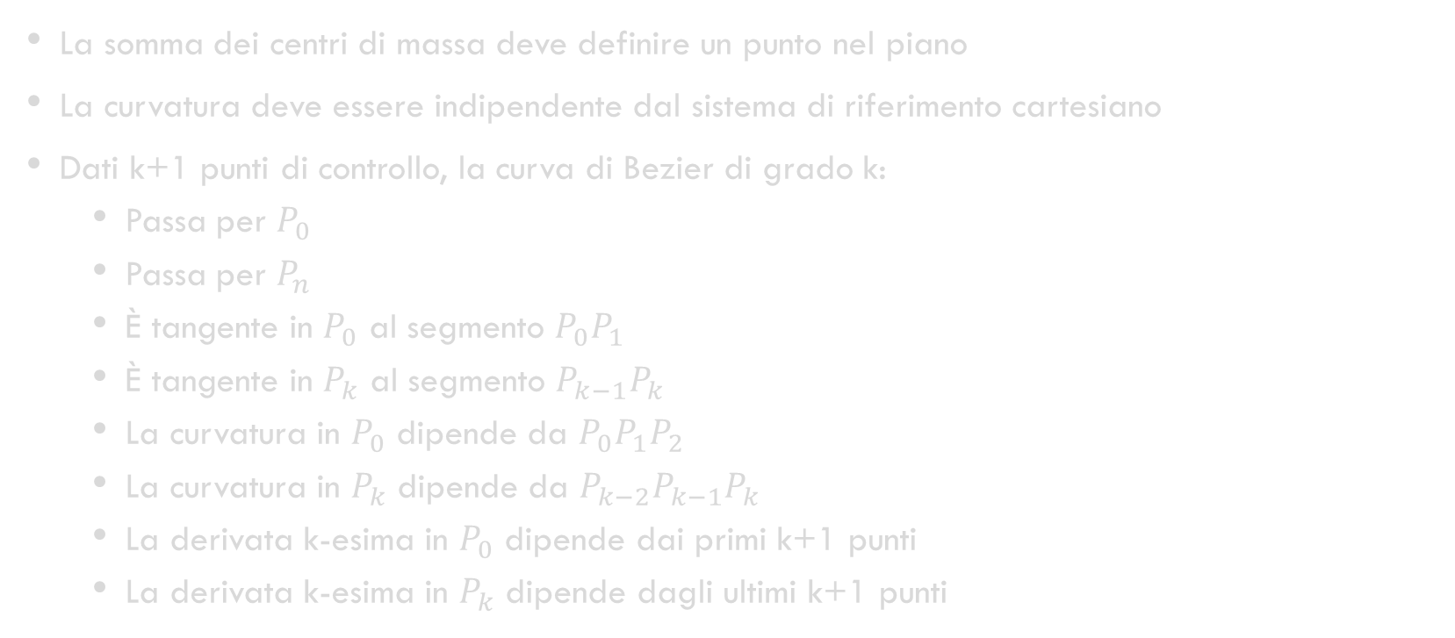
Proprietà delle curve
La somma dei centri di massa deve definire un punto nel piano
La curvatura deve essere indipendente dal sistema di riferimento cartesiano
Dati k+1 punti di controllo, la curva di Bezier di grado k:
Passa per $P_{0}$
Passa per $P_{n}$
È tangente in $P_{0}$ al segmento $P_{0}P_{1}$
È tangente in $P_{k}$ al segmento $P_{k−1}P_{k}$
La curvatura in $P_{0}$ dipende da $P_{0}P_{1}P_{2}$
La curvatura in $P_{k}$ dipende da $P_{k−2}P_{k−1}P_{k}$
La derivata k-esima in $P_{0}$ dipende dai primi k+1 punti
La derivata k-esima in $P_{k}$ dipende dagli ultimi k+1 punti

Slide 15
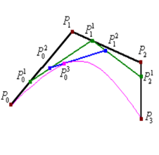
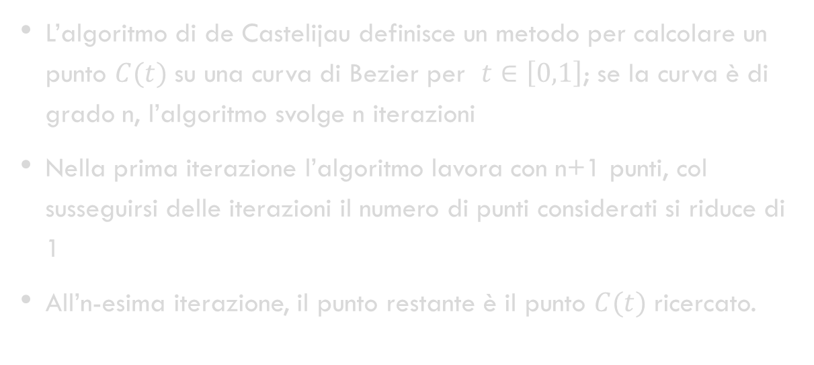
Algoritmo di de casteljau
L’algoritmo di de Castelijau definisce un metodo per calcolare un punto $C(t)$ su una curva di Bezier per $t∈\left[0,1\right]$; se la curva è di grado n, l’algoritmo svolge n iterazioni
Nella prima iterazione l’algoritmo lavora con n+1 punti, col susseguirsi delle iterazioni il numero di punti considerati si riduce di 1
All’n-esima iterazione, il punto restante è il punto $C(t)$ ricercato.

Slide 16
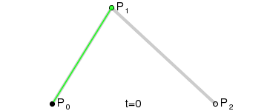
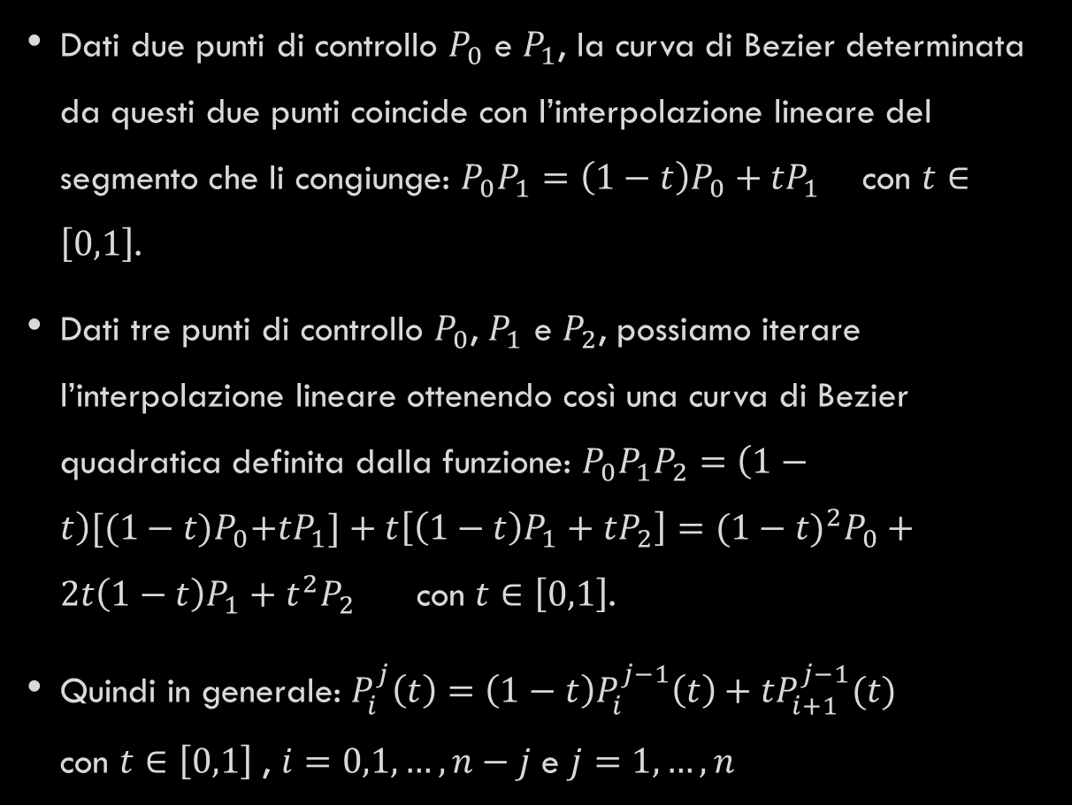
Funzionamento algoritmo
Dati due punti di controllo $P_{0}$ e $P_{1}$, la curva di Bezier determinata da questi due punti coincide con l’interpolazione lineare del segmento che li congiunge: $P_{0}P_{1}=\left(1−t\right)P_{0}+tP_{1}$ con $t∈\left[0,1\right]$.
Dati tre punti di controllo $P_{0}$, $P_{1}$ e $P_{2}$, possiamo iterare l’interpolazione lineare ottenendo così una curva di Bezier quadratica definita dalla funzione: $P_{0}P_{1}P_{2}=\left(1−t\right){[(1−t)P}_{0}+tP_{1}]+t\left[\left(1−t\right)P_{1}+tP_{2}\right]={(1−t)}^{2}P_{0}+2t\left(1−t\right)P_{1}+t^{2}P_{2}$ con $t∈\left[0,1\right]$.
Quindi in generale: $P_{i}^{j}\left(t\right)=\left(1−t\right)P_{i}^{j−1}\left(t\right)+tP_{i+1}^{j−1}(t)$ con $t∈\left[0,1\right]$ , $i=0,1,…,n−j$ e $j=1,…,n$

Slide 17
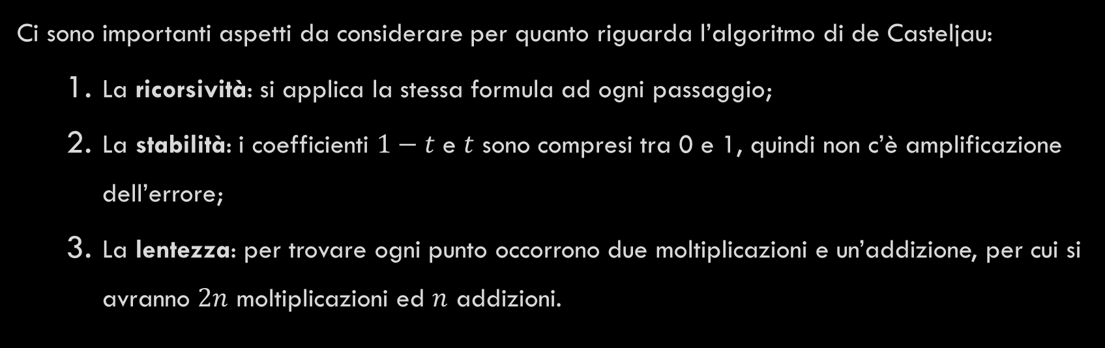
Proprietà algoritmo
Ci sono importanti aspetti da considerare per quanto riguarda l’algoritmo di de Casteljau:
La ricorsività: si applica la stessa formula ad ogni passaggio;
La stabilità: i coefficienti $1−t$ e $t$ sono compresi tra 0 e 1, quindi non c’è amplificazione dell’errore;
La lentezza: per trovare ogni punto occorrono due moltiplicazioni e un’addizione, per cui si avranno $2n$ moltiplicazioni ed $n$ addizioni.

Slide 18
Affidabilità di bézier
Se assumessimo un numero di nodi molto alto, ci aspetteremmo un miglioramento dell’affidabilità del modello utilizzando il polinomi interpolante, ma questo non è sempre vero. I polinomi, infatti, man mano che aumentano di grado, aumentano anche le oscillazioni subite dalla curva. La conclusione è quindi che i polinomi di grado elevato oscillano fortemente tra i dati, fornendo un modello poco affidabile; al contrario, usare polinomi di grado basso ci fornisce pochi dati e quindi la creazione di un modello poco attendibile. Questo evento prende il nome di fenomeno di Runge.
Inoltre se si aggiunge all’insieme dei vertici di controllo un solo vertice, è necessario ricalcolare completamente l’equazione parametrica della curva e la sostituzione di un solo punto di controllo causa un cambiamento di forma dell’intera curva.

Slide 19
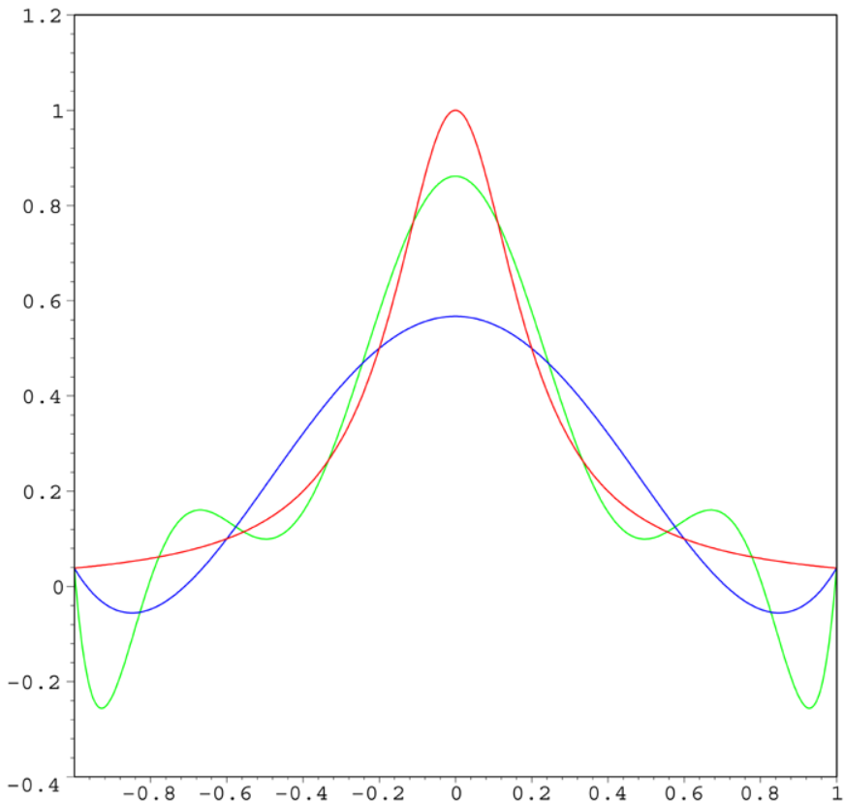
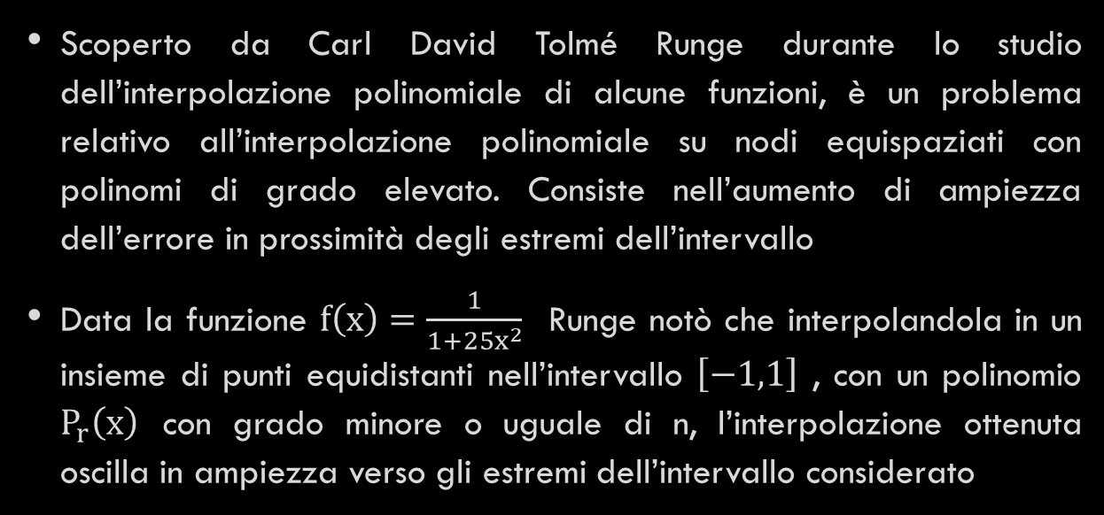
Fenomeno di runge
Scoperto da Carl David Tolmé Runge durante lo studio dell’interpolazione polinomiale di alcune funzioni, è un problema relativo all’interpolazione polinomiale su nodi equispaziati con polinomi di grado elevato. Consiste nell’aumento di ampiezza dell’errore in prossimità degli estremi dell’intervallo
Data la funzione $f\left(x\right)=\frac{1}{1+25x^{2}}$ Runge notò che interpolandola in un insieme di punti equidistanti nell’intervallo $\left[−1,1\right]$ , con un polinomio $P_{r}\left(x\right)$ con grado minore o uguale di n, l’interpolazione ottenuta oscilla in ampiezza verso gli estremi dell’intervallo considerato

Slide 20
problematiche di bézier
Per risolvere il problema precedentemente visto usiamo funzioni polinomiali che sono localmente polinomi (polinomi a tratti), dove ogni tratto è un polinomio di grado n.
Le funzioni polinomiali a tratti interpolanti sono così utili perché usano polinomi interpolanti in sotto-intervalli dei punti di controllo questo comporta avere un grado basso e fisso però appunto questi presentano delle irregolarità nei punti di raccordo per risolvere questo problema una buona via di mezzo tra il modello a tratti interpolanti e le funzioni di Bèzier sono le NURBS le quali utilizzano le funzioni di Spline.

Slide 21
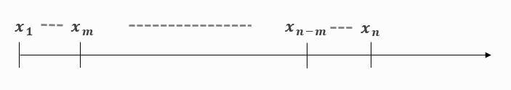
Interpolazione polinomiale A tratti
Come detto precedentemente, le curve di Bézier portano con loro un problema relativo alla loro globalità. Ossia modificando un punto viene modificata l’intera curva, da ciò si evince che non è possibile apportare modifiche locali.
Questo problema però, viene risolto usando funzioni polinomiali a tratti. In queste funzioni, ogni tratto è un polinomio di grado n e per ogni punto di controllo si costruisce un polinomio.
Le funzioni polinomiali a tratti si ottengono suddividendo l’insieme dei punti in sottoinsiemi con ascisse consecutive, realizzando su ogni sottoinsieme il relativo polinomio interpolante
Il caso più semplice consiste nell’usare polinomi di primo grado, in questo caso si parla di interpolazione lineare a tratti

Slide 22
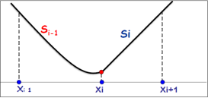
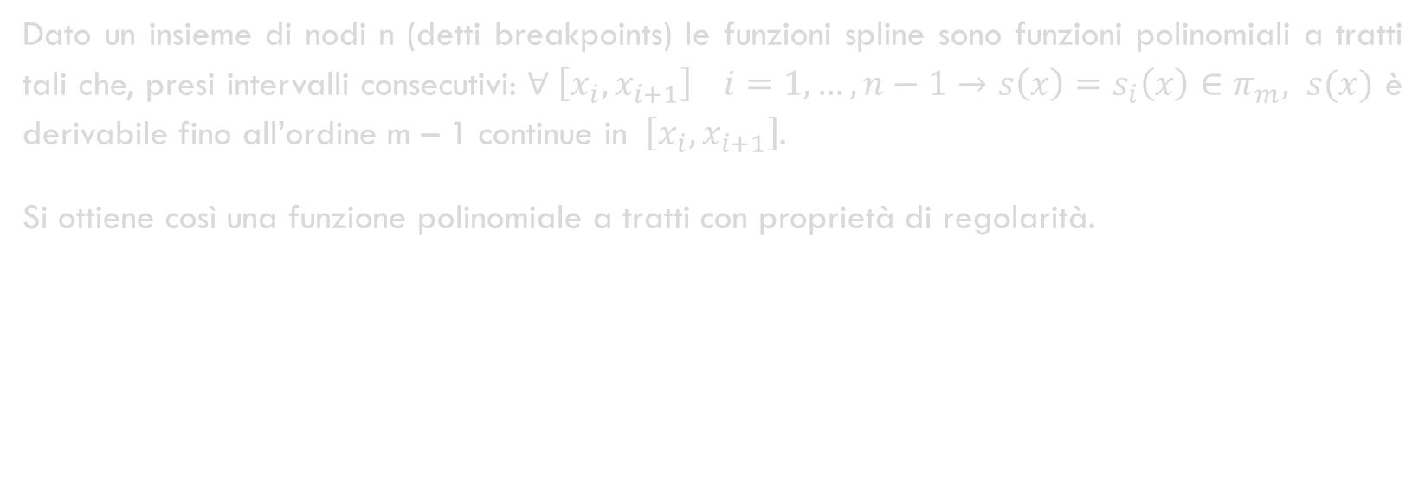
funzioni spline
Dato un insieme di nodi n (detti breakpoints) le funzioni spline sono funzioni polinomiali a tratti tali che, presi intervalli consecutivi: $∀ \left[x_{i},x_{i+1}\right] i=1,…,n−1→s\left(x\right)=s_{i}\left(x\right)∈π_{m}, s(x)$ è derivabile fino all’ordine m – 1 continue in $\left[x_{i},x_{i+1}\right]$.
Si ottiene così una funzione polinomiale a tratti con proprietà di regolarità.

Slide 23
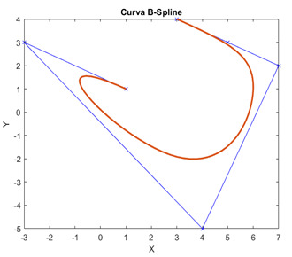
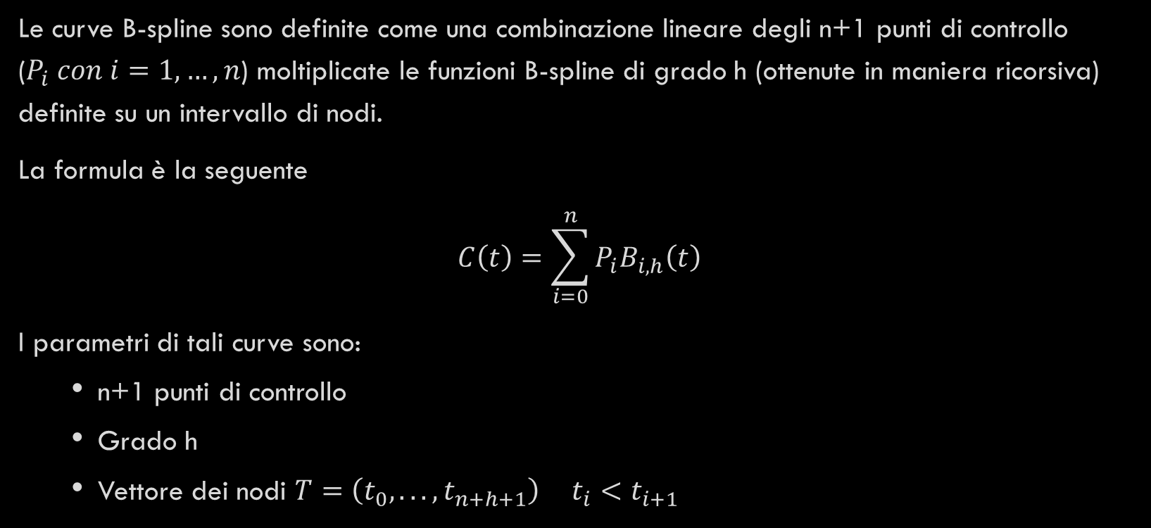
Curve b-spline
Le curve B-spline sono definite come una combinazione lineare degli n+1 punti di controllo ($P_{i} con i=1,…,n$) moltiplicate le funzioni B-spline di grado h (ottenute in maniera ricorsiva) definite su un intervallo di nodi.
La formula è la seguente
$$C\left(t\right)=\sum_{i=0}^{n}{P_{i}B_{i,h}\left(t\right)}$$
I parametri di tali curve sono:
n+1 punti di controllo
Grado h
Vettore dei nodi $T=\left(t_{0},...,t_{n+h+1}\right) t_{i}<t_{i+1}$

Slide 24
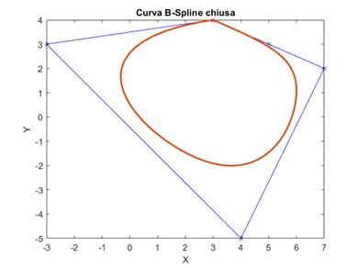
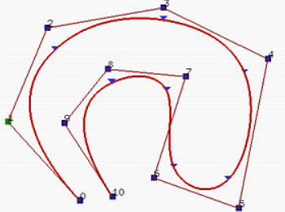

Proprietà delle curve
Le curve non sono chiuse a meno che l’ultimo punto di controllo $P_{n}$ coincide con il primo $P_{0}$
La curva non interpola alcun punto di controllo
Si può modificare la curva in modo che sia tangente al primo e all’ultimo segmento nel primo e nell’ultimo punto di controllo, imponendo che il primo e l’ultimo nodo abbiano molteplicità h+1

Slide 25
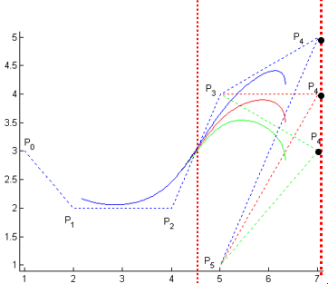
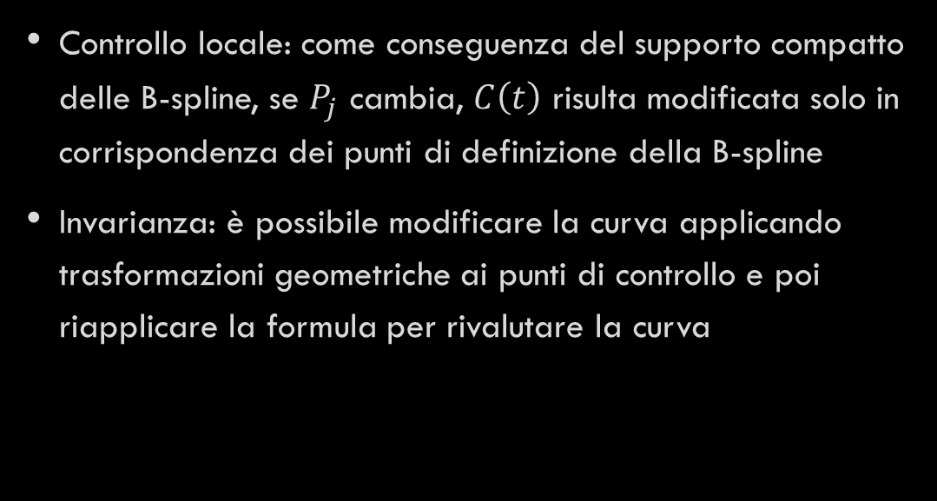
Proprietà delle curve
Controllo locale: come conseguenza del supporto compatto delle B-spline, se $P_{j}$ cambia, $C\left(t\right)$ risulta modificata solo in corrispondenza dei punti di definizione della B-spline
Invarianza: è possibile modificare la curva applicando trasformazioni geometriche ai punti di controllo e poi riapplicare la formula per rivalutare la curva

Slide 26
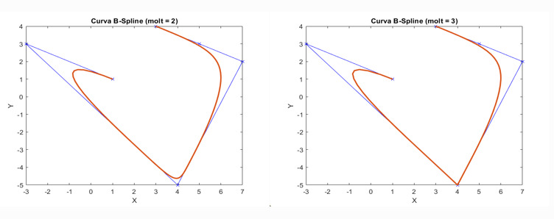
Proprietà delle curve
Dato il grado h, all’aumentare della molteplicità di un nodo la curva si avvicina al nodo multiplo fino ad interpolare il punto di controllo corrispondente. In quanto aumentando la molteplicità di un nodo si riduce il supporto della B-spline definita in quel nodo, di conseguenza il risultato tende al suo valore massimo.

Slide 27
Curve nurbs
Le curve B-spline non sono ingrado di rappresentare senza errore le curve descritte da funzioni trigonometriche, infatti tale errore persiste anche se le funzioni sono sviluppate in serie di Taylor.
Il problema si risolve introducendo le curve NURBS (Non Uniform Rational B Spline), in quanto le funzioni trigonometriche possono essere descritte attraverso polinomi razionali.
Le NURBS (Non Uniform Rational BSpline) costituiscono una generalizzazione delle curve di Bezier e delle B-Spline. L’aggettivo «Non Uniform» si riferisce al fatto che i nodi di una curva NURBS possono essere non uniformi. Esse sono ottenute come rapporto di curve razionali B-Spline, moltiplicate per opportuni pesi.

Slide 28
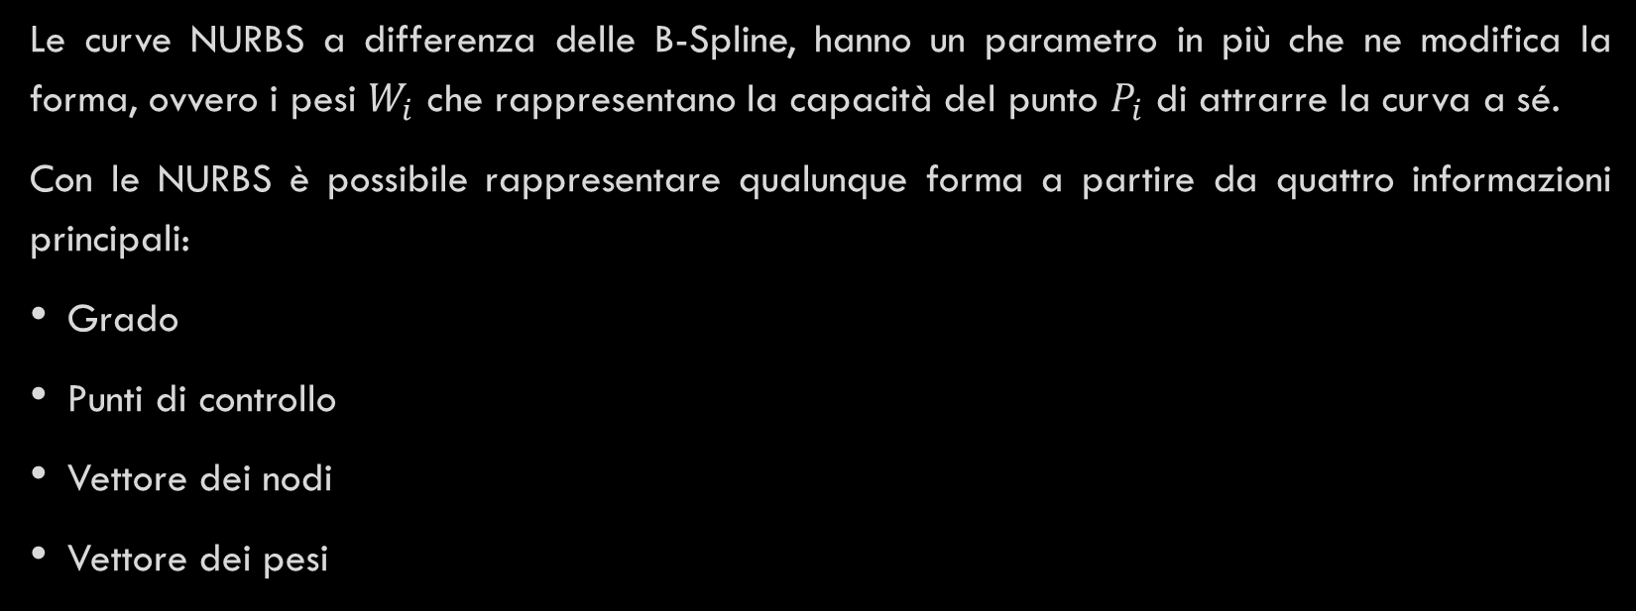
Caratteristica delle nurbs
Le curve NURBS a differenza delle B-Spline, hanno un parametro in più che ne modifica la forma, ovvero i pesi $W_{i}$ che rappresentano la capacità del punto $P_{i}$ di attrarre la curva a sé.
Con le NURBS è possibile rappresentare qualunque forma a partire da quattro informazioni principali:
Grado
Punti di controllo
Vettore dei nodi
Vettore dei pesi

Slide 29
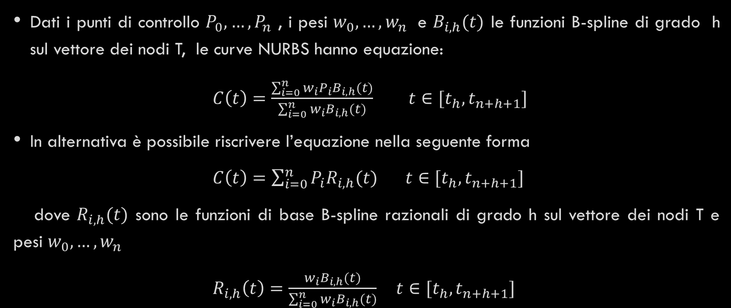
Equazione delle nurbs
Dati i punti di controllo $P_{0},…, P_{n}$ , i pesi $w_{0},…, w_{n}$ e $B_{i,h}(t)$ le funzioni B-spline di grado h sul vettore dei nodi T, le curve NURBS hanno equazione:
$C\left(t\right)=\frac{\sum_{i=0}^{n}{w_{i}P_{i}B_{i,h}(t)}}{\sum_{i=0}^{n}{w_{i}B_{i,h}(t)}} t∈[t_{h},t_{n+h+1}]$
In alternativa è possibile riscrivere l’equazione nella seguente forma
$C\left(t\right)=\sum_{i=0}^{n}{P_{i}R_{i,h}(t)} t∈[t_{h},t_{n+h+1}]$
dove $R_{i,h}(t)$ sono le funzioni di base B-spline razionali di grado h sul vettore dei nodi T e pesi $w_{0},…, w_{n}$
$R_{i,h}\left(t\right)=\frac{w_{i}B_{i,h}(t)}{\sum_{i=0}^{n}{w_{i}B_{i,h}(t)}} t∈[t_{h},t_{n+h+1}]$

Slide 30
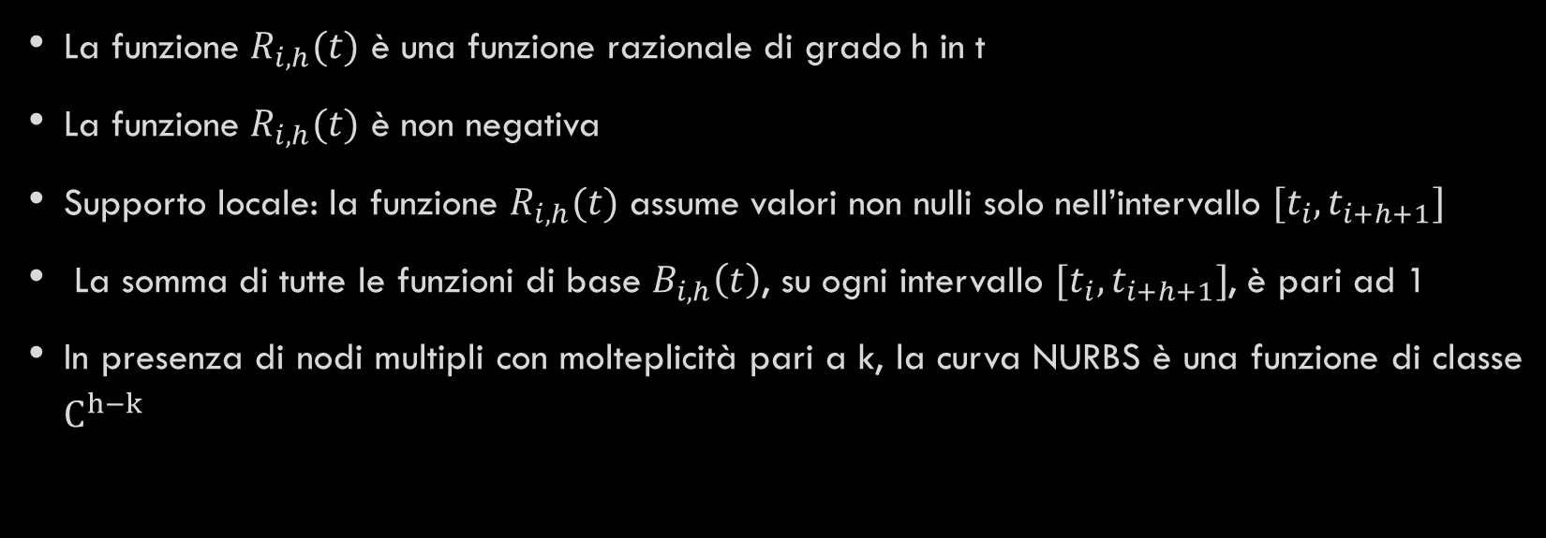
Proprietà delle curve nurbs
La funzione $R_{i,h}(t)$ è una funzione razionale di grado h in t
La funzione $R_{i,h}(t)$ è non negativa
Supporto locale: la funzione $R_{i,h}(t)$ assume valori non nulli solo nell’intervallo $[t_{i},t_{i+h+1}]$
La somma di tutte le funzioni di base $B_{i,h}\left(t\right)$, su ogni intervallo $[t_{i},t_{i+h+1}]$, è pari ad 1
In presenza di nodi multipli con molteplicità pari a k, la curva NURBS è una funzione di classe $C^{h−k}$

Slide 31
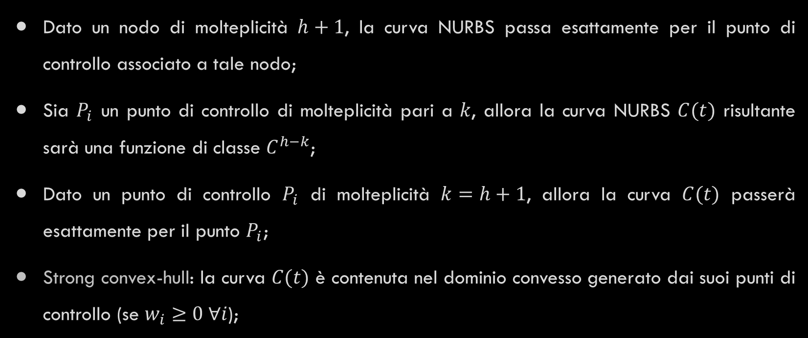
Proprietà delle curve nurbs
Dato un nodo di molteplicità $h+1$, la curva NURBS passa esattamente per il punto di controllo associato a tale nodo;
Sia $P_{i}$ un punto di controllo di molteplicità pari a $k$, allora la curva NURBS $C(t)$ risultante sarà una funzione di classe $C^{h−k}$;
Dato un punto di controllo $P_{i}$ di molteplicità $k=h+1$, allora la curva $C(t)$ passerà esattamente per il punto $P_{i}$;
Strong convex-hull: la curva $C(t)$ è contenuta nel dominio convesso generato dai suoi punti di controllo (se $w_{i}≥0 ∀i$);

Slide 32
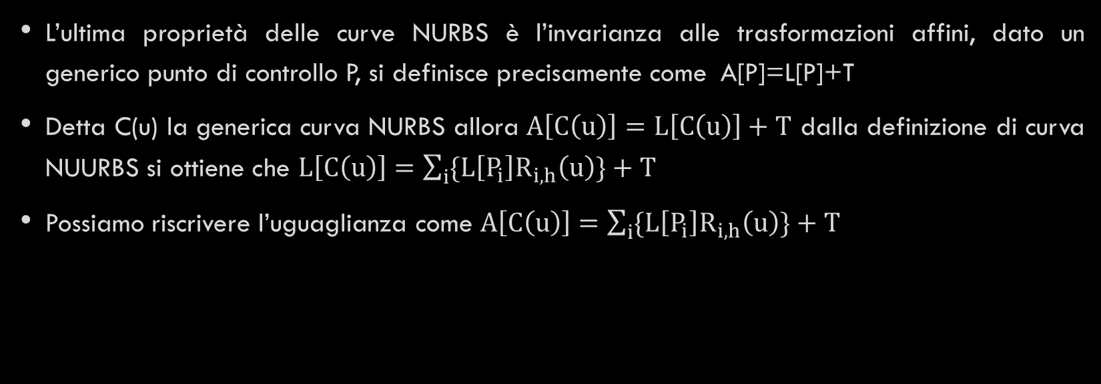
Invarianza nelle trasformazioni affini
L’ultima proprietà delle curve NURBS è l’invarianza alle trasformazioni affini, dato un generico punto di controllo P, si definisce precisamente come A[P]=L[P]+T
Detta C(u) la generica curva NURBS allora $A\left[C\left(u\right)\right]=L\left[C\left(u\right)\right]+T$ dalla definizione di curva NUURBS si ottiene che $L\left[C\left(u\right)\right]=\sum_{i}{\{L\left[P_{i}\right]R_{i,h}\left(u\right)\}}+T$
Possiamo riscrivere l’uguaglianza come $A\left[C\left(u\right)\right]=\sum_{i}{\{L\left[P_{i}\right]R_{i,h}\left(u\right)\}}+T$

Slide 33
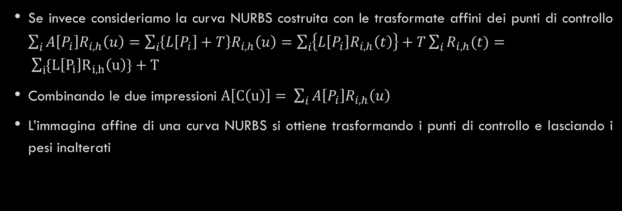
Invarianza nelle trasformazioni affini
Se invece consideriamo la curva NURBS costruita con le trasformate affini dei punti di controllo $\sum_{i}{A\left[P_{i}\right]R_{i,h}\left(u\right)=\sum_{i}{\left\{L\left[P_{i}\right]+T\right\}R_{i,h}\left(u\right)}}=\sum_{i}{\left\{L\left[P_{i}\right]R_{i,h}\left(t\right)\right\}+T\sum_{i}{R_{i,h}(t)}}= \sum_{i}{\{L\left[P_{i}\right]R_{i,h}\left(u\right)\}}+T$
Combinando le due impressioni $A\left[C\left(u\right)\right]= \sum_{i}{A\left[P_{i}\right]R_{i,h}\left(u\right)}$
L’immagina affine di una curva NURBS si ottiene trasformando i punti di controllo e lasciando i pesi inalterati

Slide 34
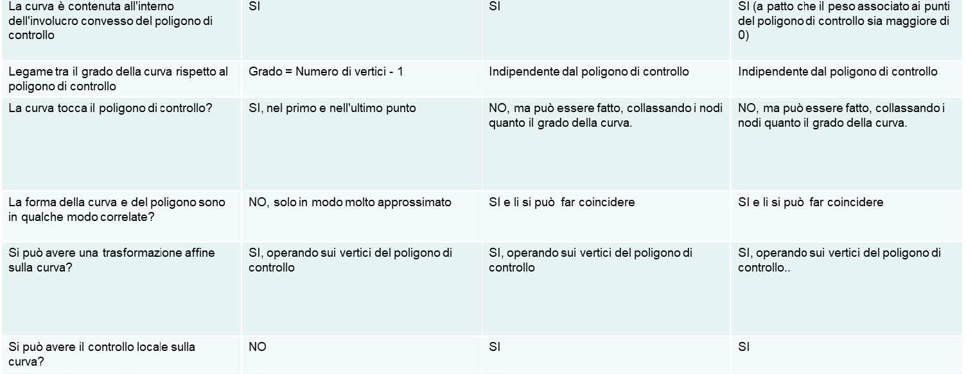
Confronto curve

Slide 35
Applicativo matlab
Abbiamo implementato degli script in Matlab che effettuano la risoluzione del problema di interpolazione sui modelli descritti teoricamente nei capitoli precedenti.
Inoltre, abbiamo sviluppato una applicazione con interfaccia grafica che permette di risolvere il problema di interpolazione in maniera pratica ed intuitiva

Slide 36
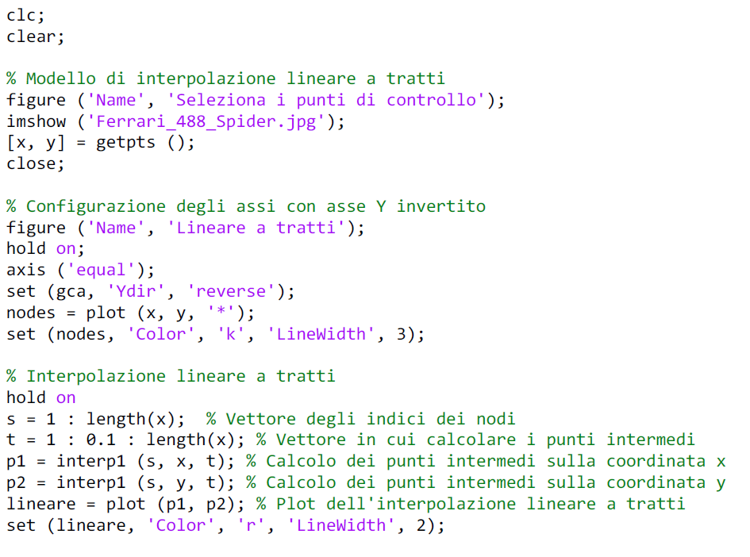
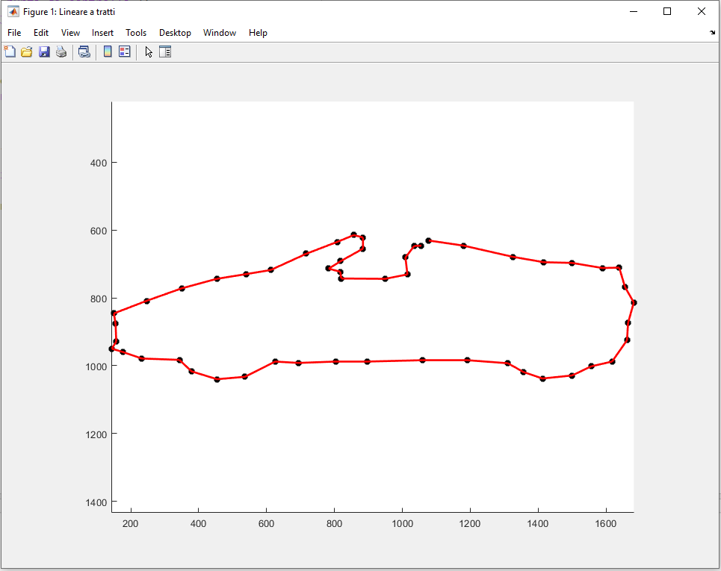
Lineare a tratti

Slide 37
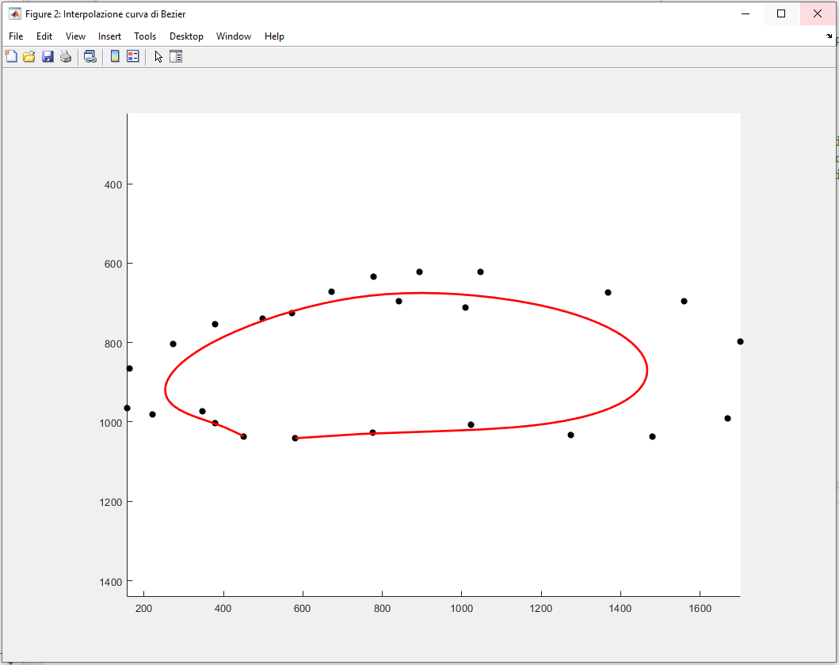
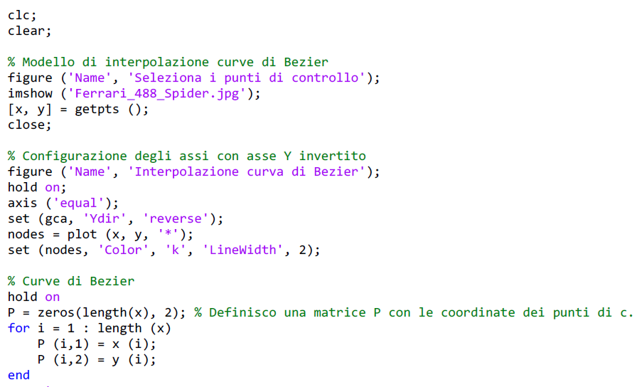
Curva di Bézier

Slide 38
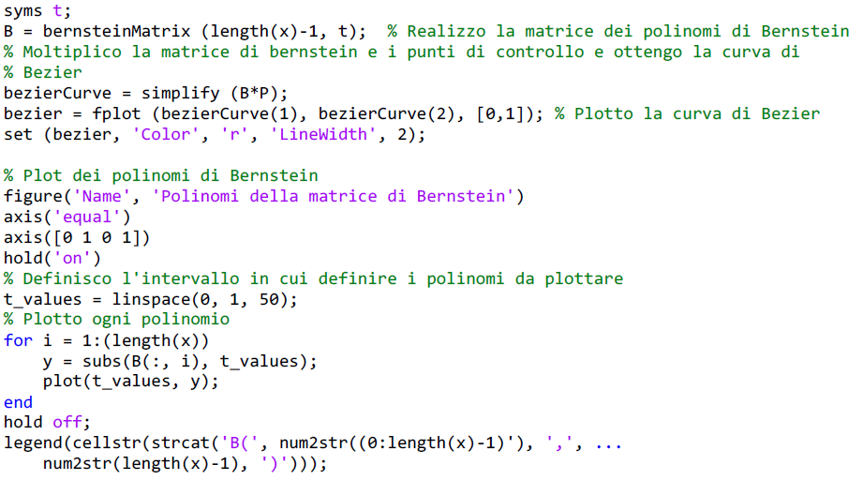
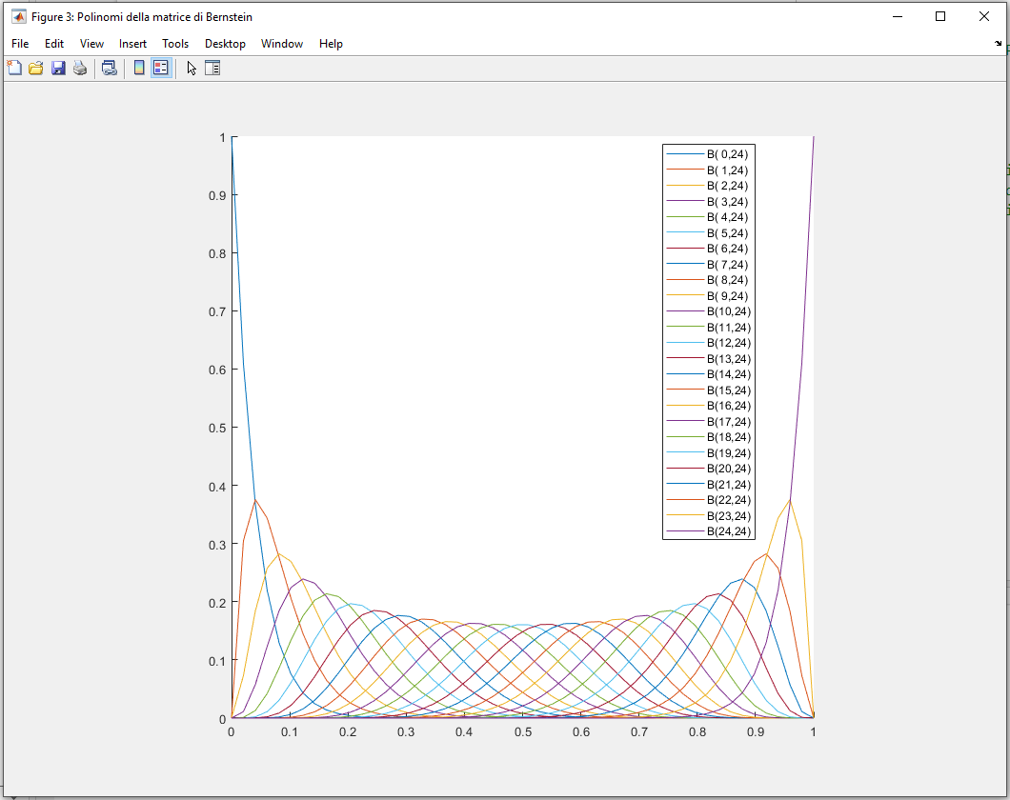
Curva di Bézier

Slide 39
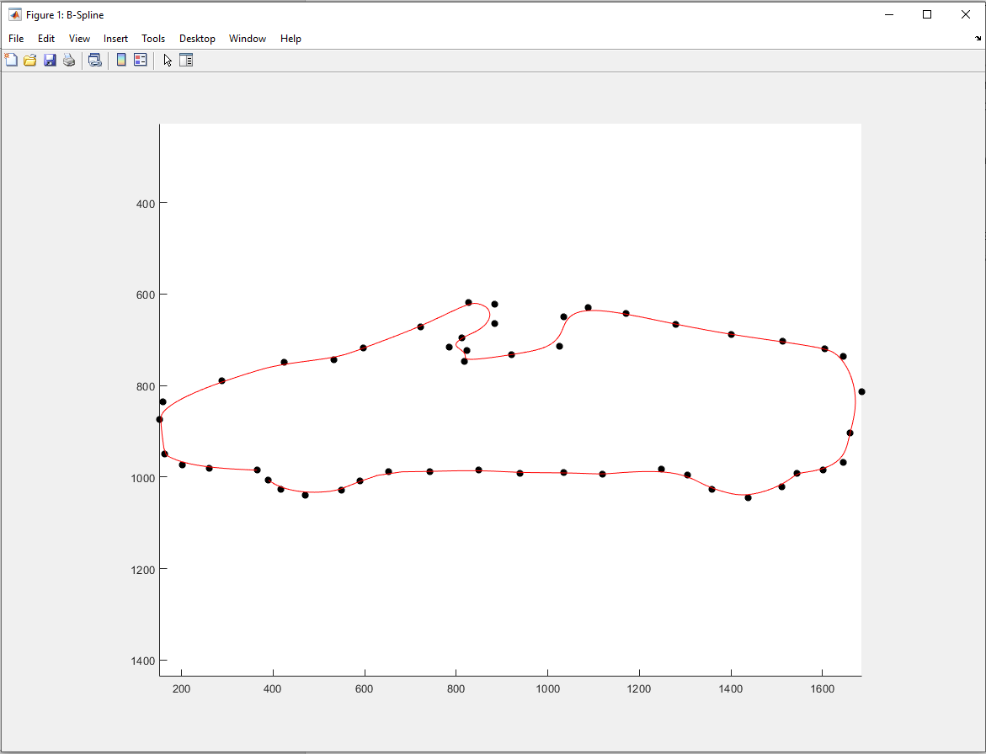
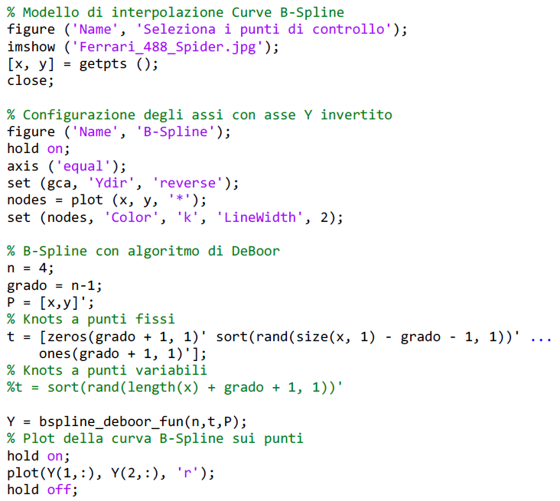
Curva B-Spline

Slide 40
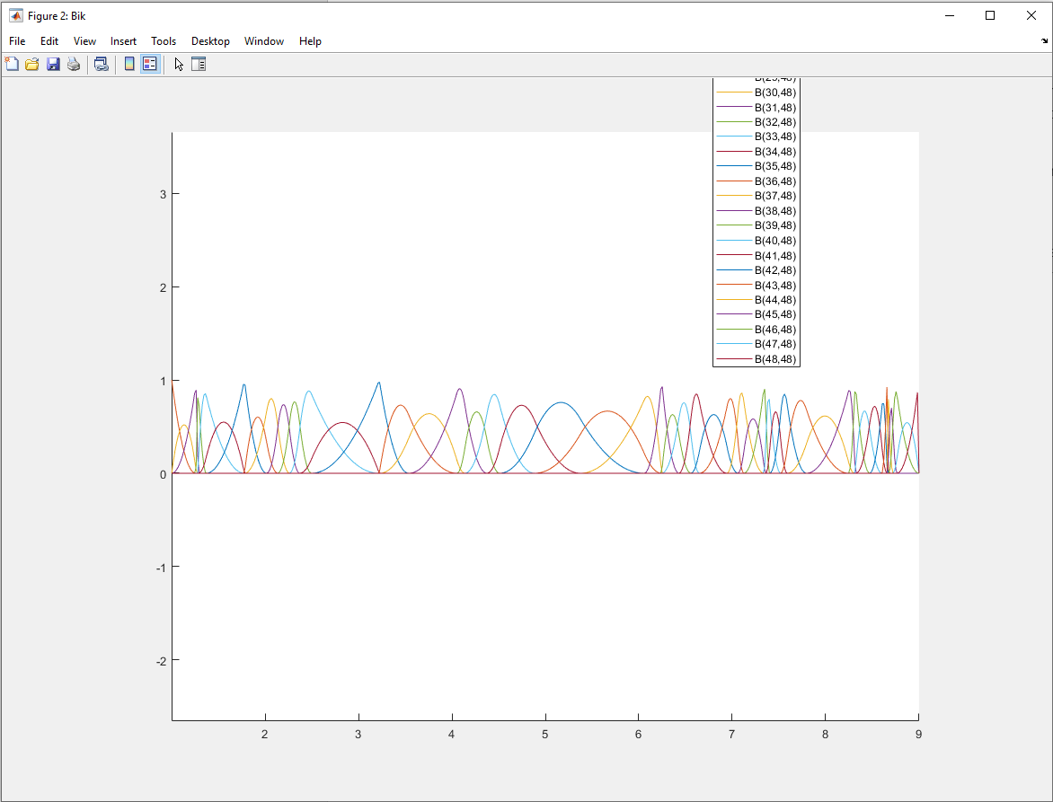

Curva B-Spline

Slide 41


Curva NURBS

Slide 42


Curva NURBS

Slide 43
Applicazione con interfaccia grafica
Dimostrazione sull’applicazione.

